Slide 1
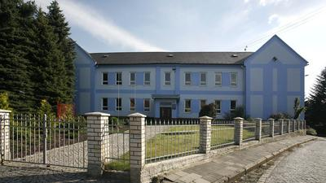
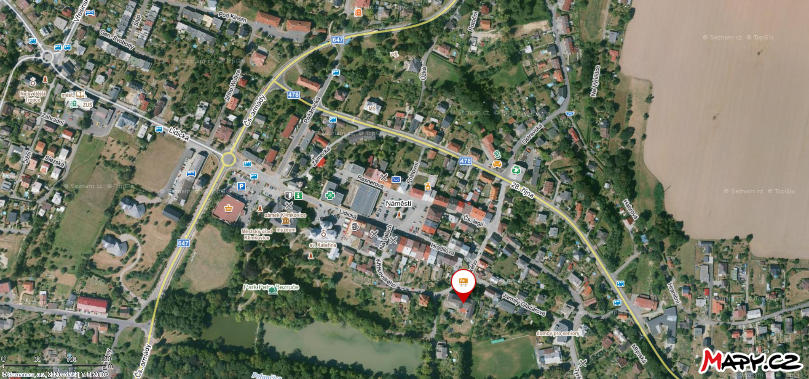
Střední škola podnikatelská Klimkovice s.r.o.
Historie školy
Působila od 1. 9. 1994 jako odloučené pracoviště SPOŠ Bílovec a v důsledku změn školských zákonů z roku 1995 byla osamostatněna pod názvem Obchodní akademie Stěbořice s.r.o.
Od 1. 11. 2006 má škola nový název
Střední škola podnikatelská Klimkovice s.r.o.

Slide 2
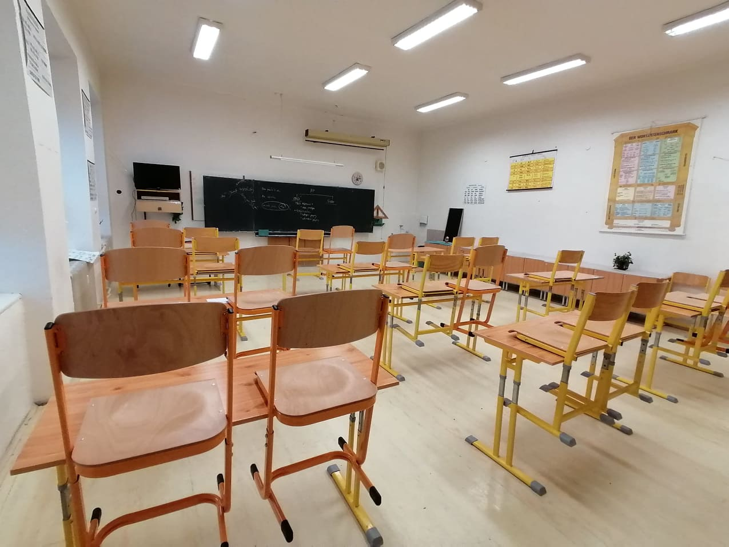
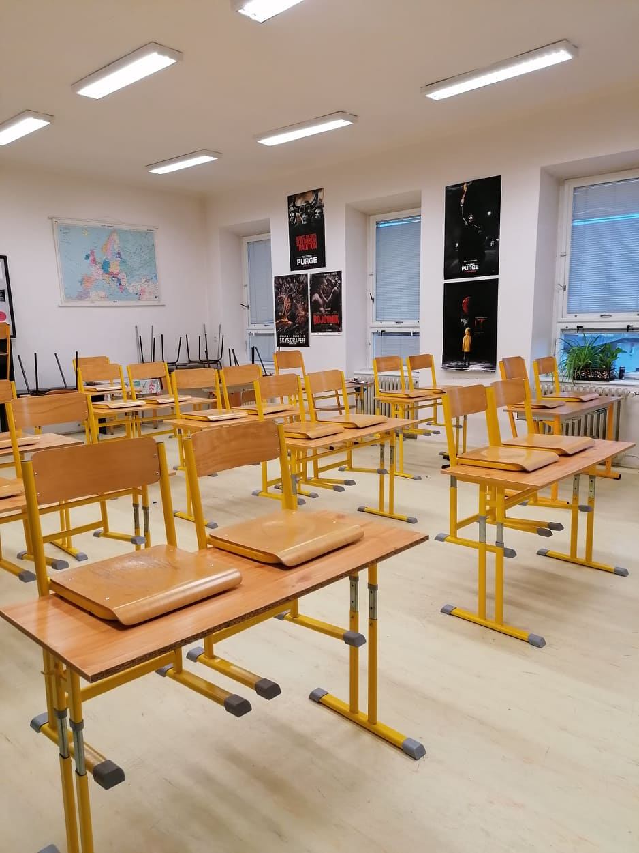
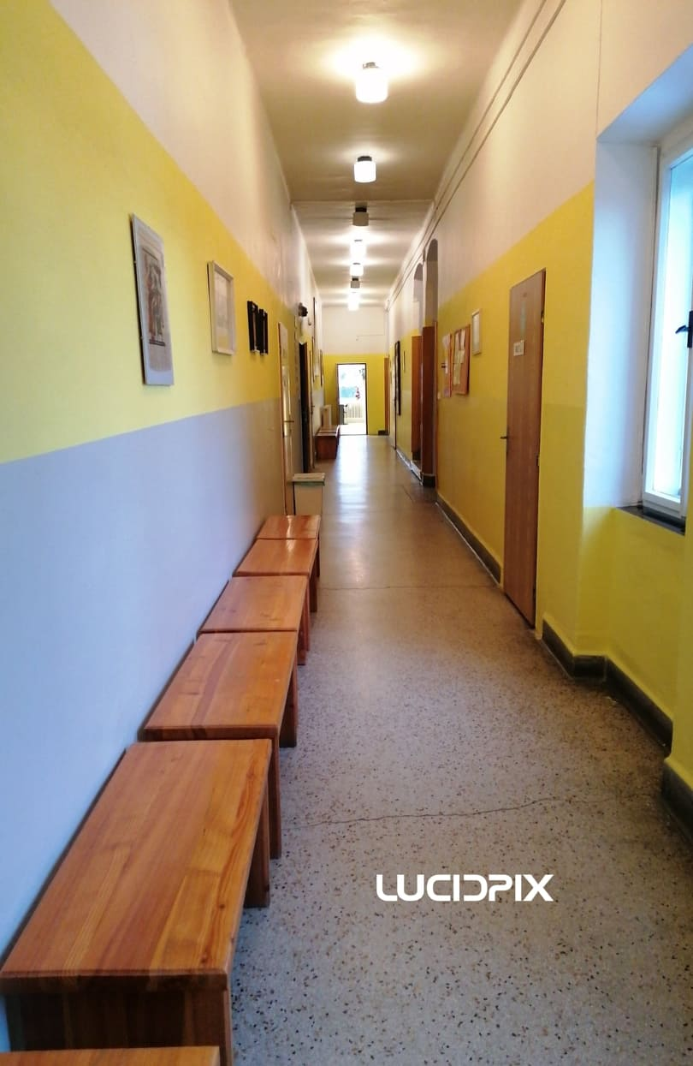
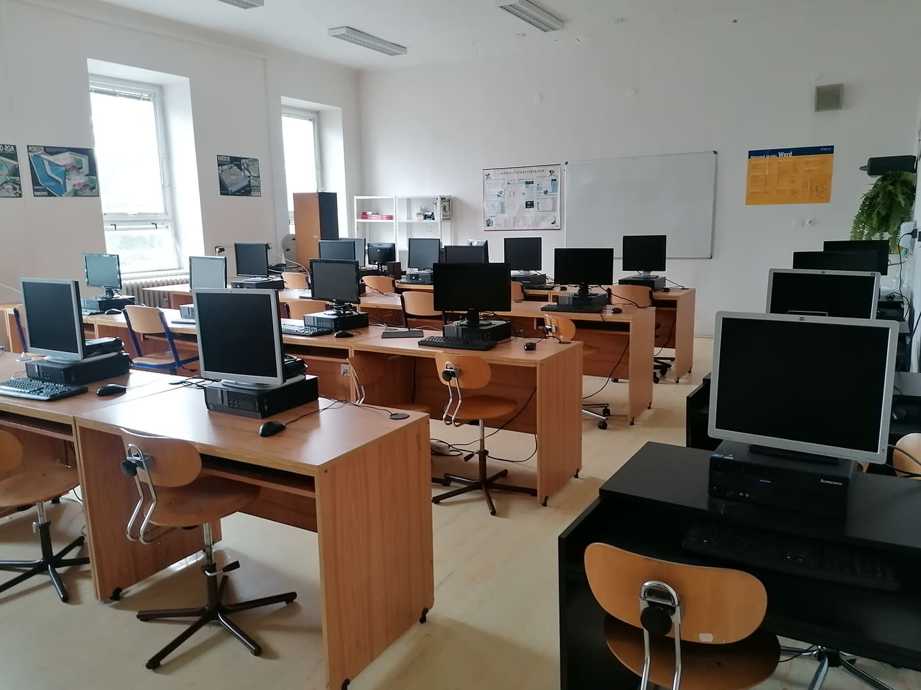
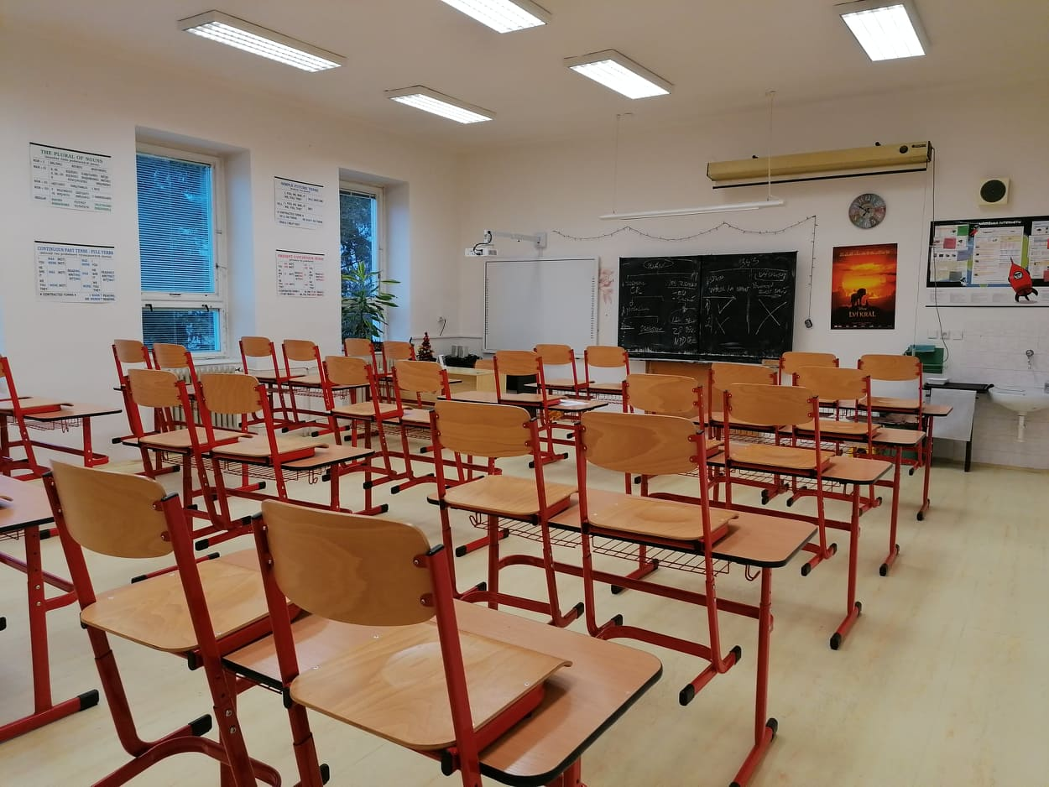
Prostory školy

Slide 3
Nabízená zaměření

Slide 4
Informatika a počítačový design
Absolvent získává znalost v oblastech počítačového designu, Studenti pracují v nejčastěji používaných grafických programech (Adobe, Corel apod.).
V rámci výuky pracují na konkrétních zakázkách firem, zadávané formou soutěže. V případě výhry získá student finanční ohodnocení od firmy pro kterou zakázku vytvořili.
Absolventi oboru počítačového designu mohou své znalosti využít v soukromém podnikání (tvorbou grafických prací), v tisku (tvorba grafického výstupu tiskovin), v reklamních
agenturách nebo marketingových odděleních firem.
Mají znalosti pro tvorbu interaktivních www stránek s využitím PHP a MySql.
Programování v IDE Visual studio – schopnost naprogramovat plnohodnotnou aplikaci s využitím WPF formulářů a databází.
Zároveň získávají také ekonomickou odbornost (účetnictví, ekonomika a marketing).

Slide 5
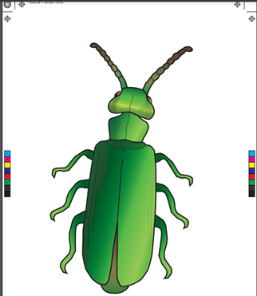
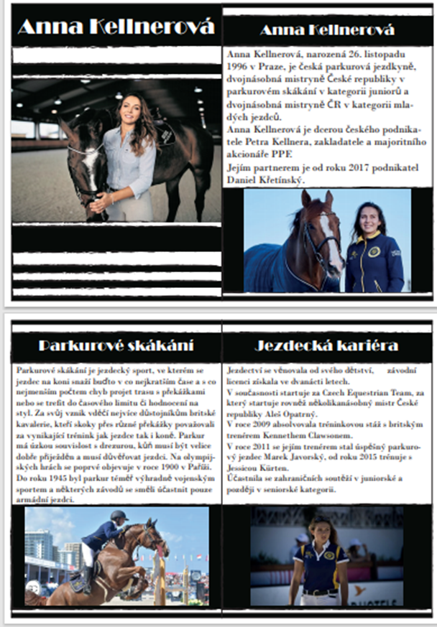
Informatika a počítačový design - ukázka prací studentů:

Slide 6
Podnikání v oborech wellness a lázeňství
Absolvent je schopen provozovat odborné, organizační, obchodně – podnikatelské a řídící činnosti ve wellness centrech, lázeňských zařízeních, v relaxačních, regeneračních zařízeních a centrech věnující se výživě, zdravému životnímu stylu a sportovnímu vyžití.
Získá kompetence pro výkon a řízení obchodně podnikatelských činností na úrovni středního managementu, nabude odborné znalosti z oblasti výchovy ke zdraví, výživy, hygieny, somatologie, psychologie, komunikace a dalších.
Absolventi jsou po celou dobu studia připravováni tak, aby schopni získané dovednosti a znalosti využít pro vlastní podnikatelské záměry a další studium v navazujících oborech (například Management v lázeňství, Lázeňství a turismus, Hotelnictví) na Vyšších odborných školách a Vysokých školách.

Slide 7
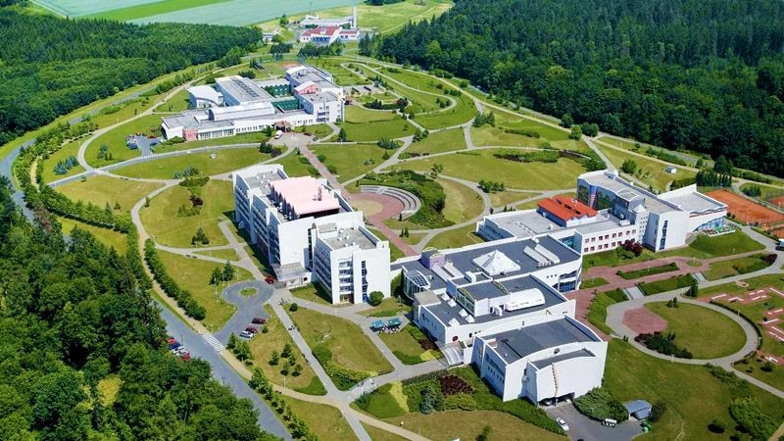
Podnikání v oborech wellness a lázeňství –
ti nejlepší mají praxi v Sanatoriích Klimkovice

Slide 8
Management obchodního podnikání
Ekonomicky zaměřený obor. Po ukončení studia je absolvent schopen samostatně a se znalostí příslušných technologických procesů zabezpečovat základní ekonomické, obchodní, správní a administrativní agendy ve všech typech organizací a v podnicích všech právních forem, zejména v malém a středním podnikání.
Vybrané odborné předměty:
Účetnictví - studenti jsou seznámeni s platnými účetními postupy, vedením daňové evidence. S účetním programem POHODA, problematikou mzdového účetnictví a účtováním majetku. Účetní uzávěrkou a problematikou daní. Absolvent je plnohodnotně uplatnitelný na pozici samostatný účetní.
Ekonomika – studenti se orientují v makroekonomii. V oblasti mikroekonomie získají znalosti podnikových činností od hospodaření s majetkem, personální činnosti, hlavní činnosti podniku, prodejní činnosti až po marketingovou činnost. Dále pak základy finančního hospodaření. Všechny znalosti jsou využitelné pro založení vlastní podnikatelské činnosti.

Slide 9
Management obchodního podnikání
Marketing – studenti získají znalosti k propagaci výrobků a služeb, orientují se v chování zákazníka, dokáží vyjádřit hrozby i příležitosti firmy.
Management – zde se studenti naučí základní znalosti potřebné k řízení lidí, orientují se v různých stylech vedení lidí.
Absolventi těchto oborů budou připraveni rozvíjet vlastní podnikatelské aktivity, zároveň se však mohou uplatnit na trhu práce především jako: ekonom, finanční referent, referent marketingu, asistent, sekretář, obchodní zástupce, referent ve státní správě, bankovní a pojišťovací pracovník a v dalších ekonomicko-administrativních funkcích a pozicích.
Vhodné i pro navazující studium na VŠ

Slide 10
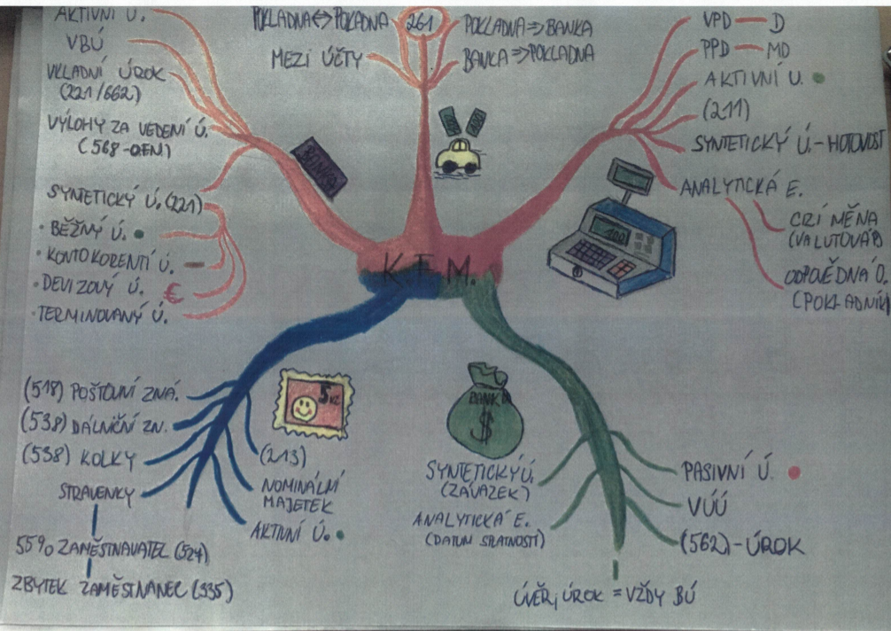
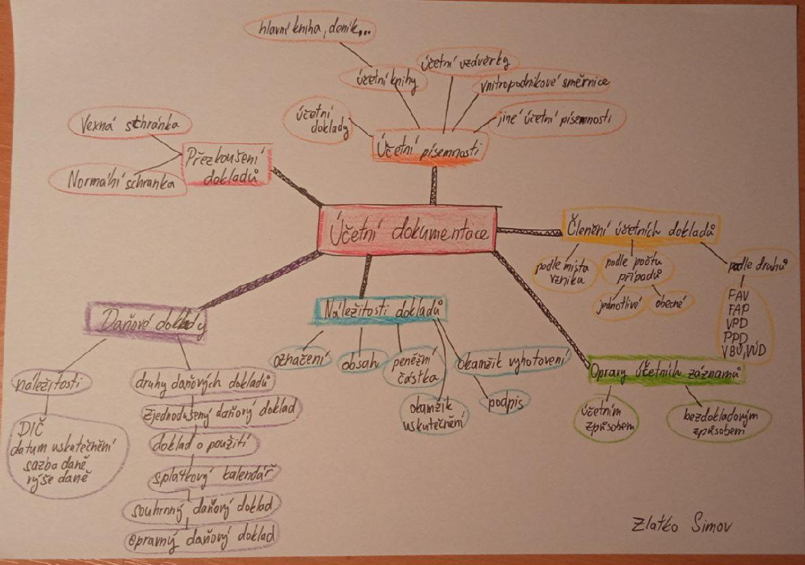
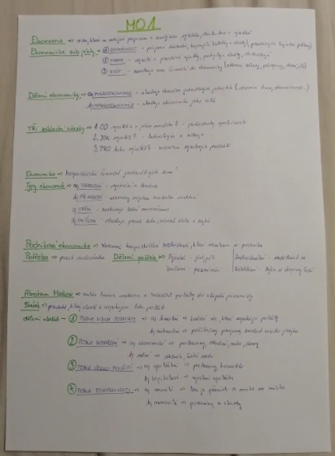
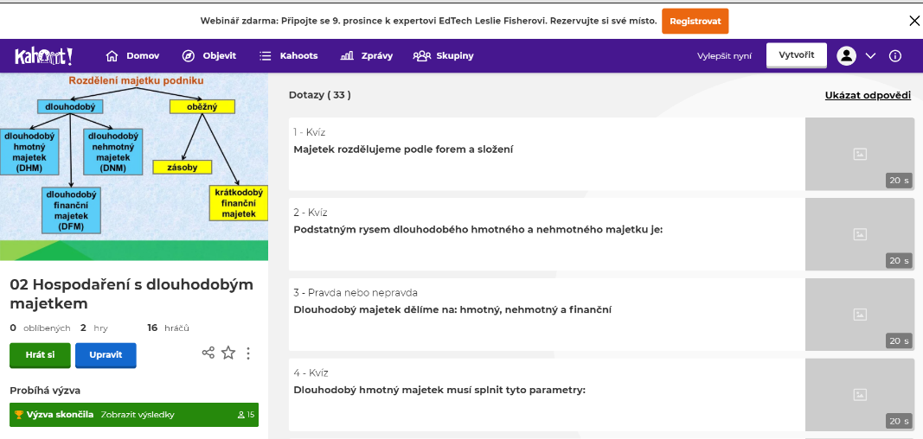
Management obchodního podnikání - ukázky prací studentů:

Slide 11
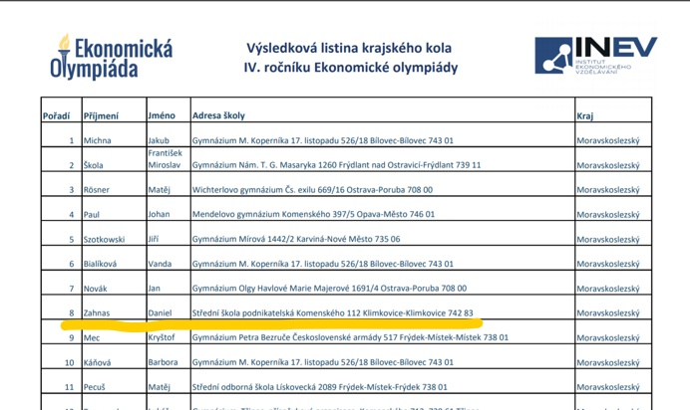
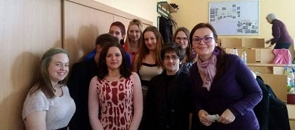
NAŠE ŠKOLA SE ÚČASTNÍ soutěží:
Jazykové soutěže
Soutěže v grafickém designu (ukázka 3. místo „Panáček“)
Psaní všemi deseti
Ekonomické soutěže (8. místo v krajském kole EKONOMICKÉ OLYMPIÁDY)

Slide 12
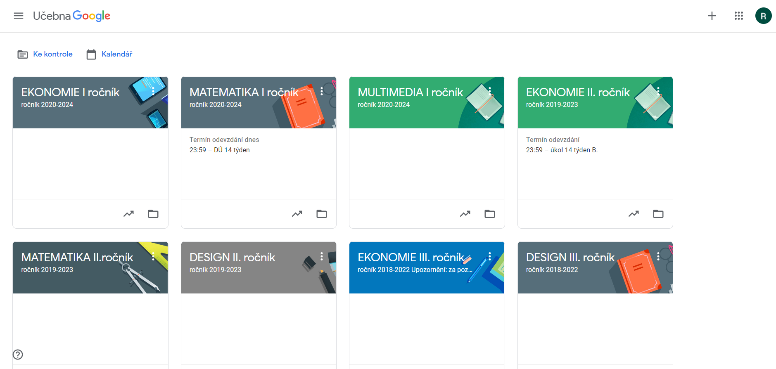
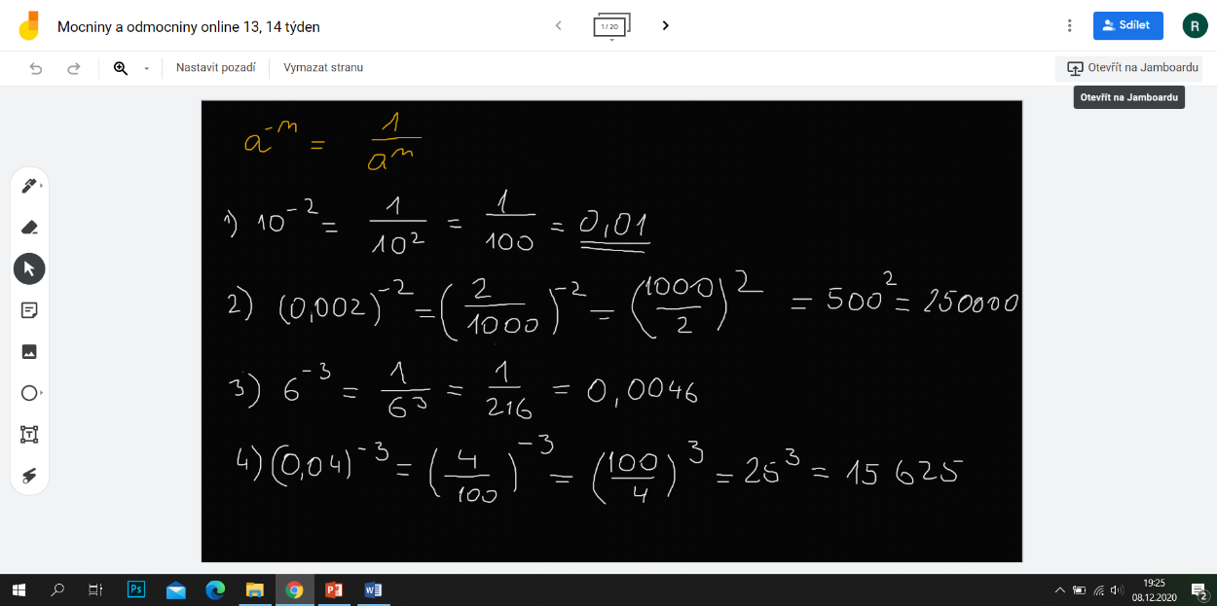
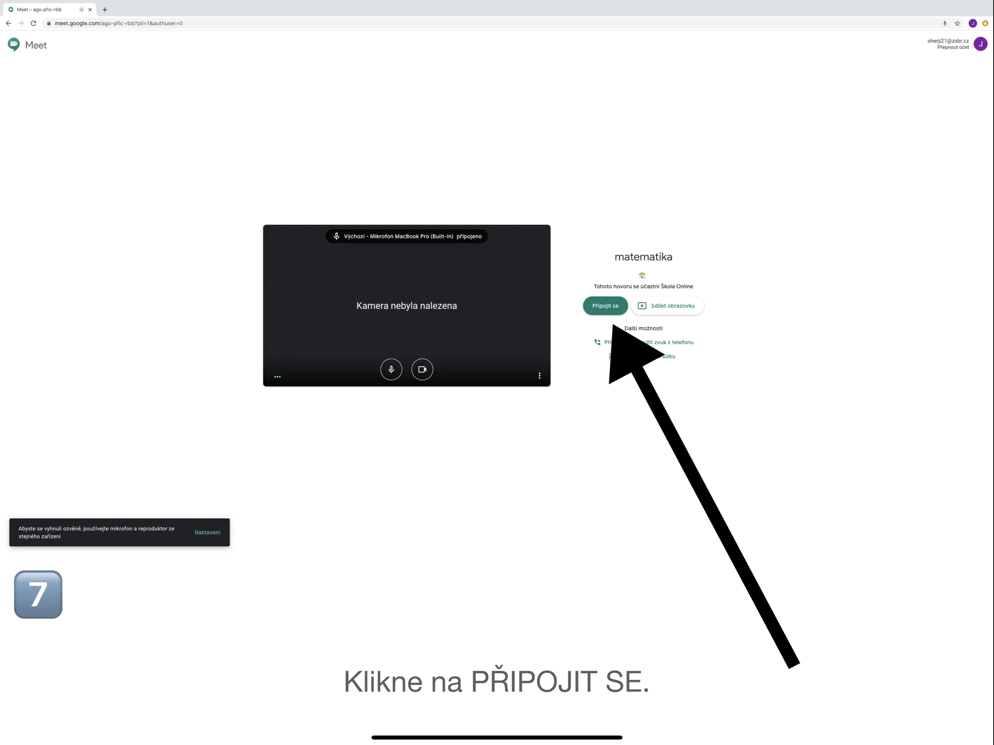
K ONLINE VÝUCE VYUŽÍVÁME APLIKACE GOOGLE: učebna, meet , jumboard atd.

Slide 13
Stipendium
Průměrný prospěch za pololetí do | Částka
1.0 | 600,- Kč měsíčně
1.25 | 400,- Kč měsíčně
1.5 | 200,- Kč měsíčně
Stipendium pro nastupující studenty do 1. ročníku lze také stanovit na základě prospěchu ze ZŠ.

Slide 14
Dny otevřených dveří
Dle aktuálních opatření (případné nahrazení online přenosem).
9. 12. 2020 ( zrušeno)
13. 1. 2021
3. 2. 2021
Vždy mezi 15:00 – 18:00
Případný odkaz na online schůzku naleznete na www stránkách školy.
http://www.ssp-klimkovice.cz/

Slide 15
V případě zájmu nás kontaktujte.
http://www.ssp-klimkovice.cz/
E-mail ssp.klimkovice@centrum.cz
TEL: +420 776 884 087

